Slide 1
«Моніторинг успішності здобувачів освіти Глинського ліцею за
2024-2025 навчальний рік»

Slide 2
Інформація щодо кількості здобувачів освіти у Глинському ліцеї
 | Кількість учнів станом на 02.09.2024 р. | Кількість учнів станом на 30.05.2025 р.
1 клас | 15 учнів | 15 учнів
2 клас | 19 учнів | 21 учень
3 клас | 18 учнів | 18 учнів
4 клас | 20 учнів | 20 учнів
Всього: | 72 учні | 74 учні
5 клас | 29 учнів | 29 учнів
6 клас | 17 учнів | 17 учнів
7 клас | 27 учнів | 27 учнів
8 клас | 22 учні | 22 учні
9 клас | 15 учнів | 14 учнів
Всього: | 110 учнів | 109 учнів
10 клас | 22 учні | 22 учні
11 клас | 13 учнів | 12 учнів
Всього: | 35 учнів | 34 учні
Всього по ліцею: | 217 учнів | 217 учнів

Slide 3
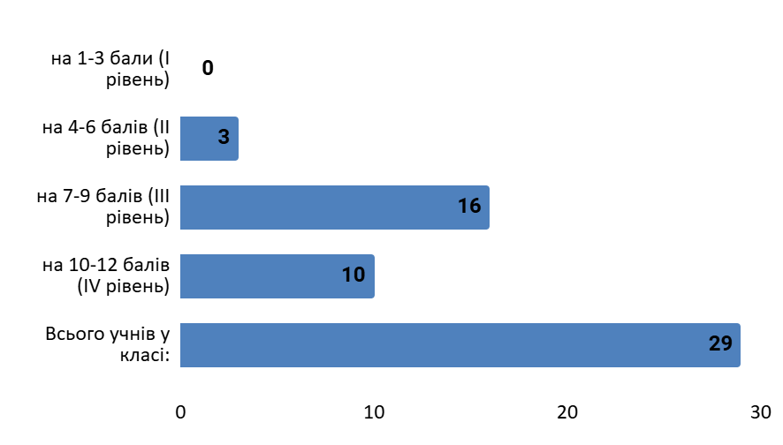
Моніторинг успішності учнів 5 класу за 2024-2025 н.р
Кількість учнів, які навчаються: |  |  | %
на 1-3 бали (І рівень) |  | 0 | 0%
на 4-6 балів (ІІ рівень) |  | 3 | 10%
на 7-9 балів (ІІІ рівень) |  | 16 | 55%
на 10-12 балів (ІV рівень) |  | 10 | 35%
Всього учнів у класі: |  | 29 | 100%

Slide 4
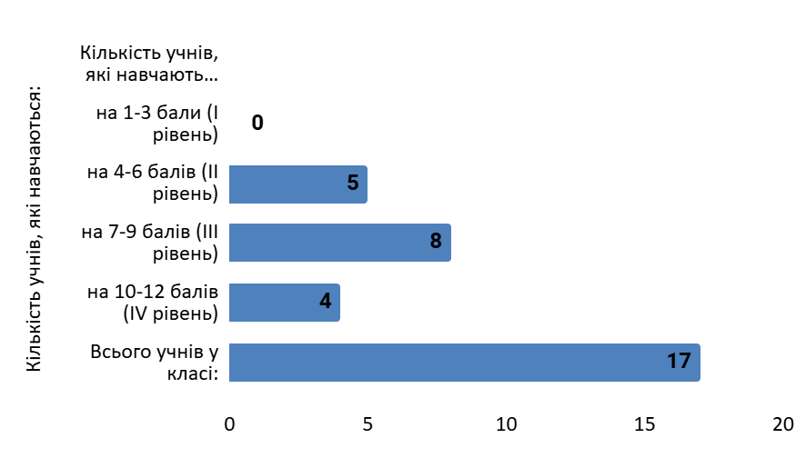
Моніторинг успішності учнів 6 класу за 2024-2025 н.р
Кількість учнів, які навчаються |  |  | %
на 1-3 бали (І рівень) |  | 0 | 0%
на 4-6 балів (ІІ рівень) |  | 5 | 29%
на 7-9 балів (ІІІ рівень) |  | 8 | 47%
на 10-12 балів (ІV рівень) |  | 4 | 24%
Всього учнів у класі: |  | 17 | 100%

Slide 5
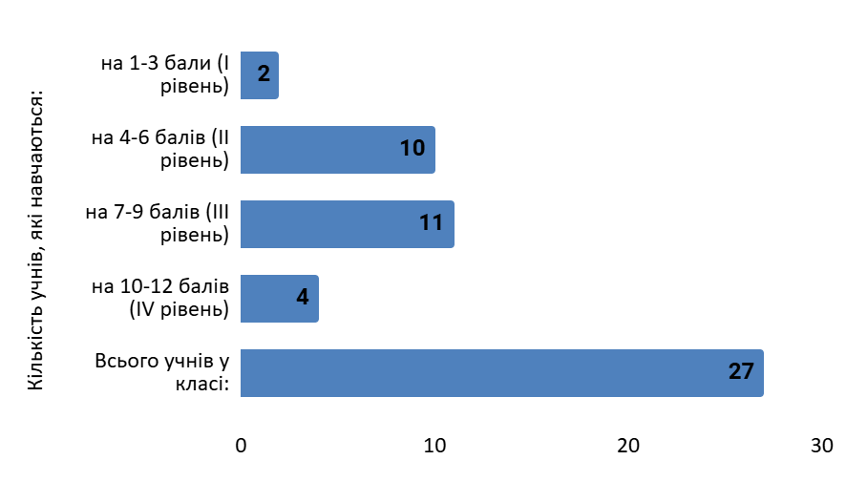
Моніторинг успішності учнів 7 класу за 2024-2025 н.р
Кількість учнів, які навчаються: |  | %
на 1-3 бали (І рівень) | 2 | 7%
на 4-6 балів (ІІ рівень) | 10 | 37%
на 7-9 балів (ІІІ рівень) | 11 | 41%
на 10-12 балів (ІV рівень) | 4 | 15%
Всього учнів у класі: | 27 | 100%
Предмет | ІІ семестр
Трудове навчання | 9,7
Музичне мистецтво | 9,1
Образотворче мистецтво | 8,9
Основи здоров’я | 8,7
Інформатика | 8
Зарубіжна література | 7,6
Українська література | 7,4
Англійська мова | 7,1
Всесвітняісторія | 7
Фізика | 6,9
Геометрія | 6,6
Географія | 6,6
Алгебра | 6,5
Біологія | 6,5
Фізична культура | 6,5
Українська мова | 6,2
Історія України | 6,1
Хімія | 5,8
Середній бал по класу | 7,3
Коефіцієнт якостізнань | 65,2%
Відмінники | 1
Учні з початковим рівнем | -

Slide 6

Моніторинг успішності учнів 8 класу за 2024-2025 н.р
Кількість учнів, які навчаються: |  | %
на 1-3 бали (І рівень) | 2 | 9%
на 4-6 балів (ІІ рівень) | 8 | 36%
на 7-9 балів (ІІІ рівень) | 10 | 45%
на 10-12 балів (ІV рівень) | 2 | 9%
Всього учнів у класі: | 22 | 100%
Предмет | ІІ семестр
Українська мова | 6,1
Українська література | 6,9
Зарубіжна література | 6,5
Англійська мова | 7
Історія України | 6,7
Всесвітня історія | 7,2
Інформатика | 7,5
Алгебра | 6,5
Геометрія | 6,5
Біологія | 7,3
Географія | 7,5
Фізика | 5,7
Хімія | 6,3
Мистецтво | 8,4
Трудове навчання | 9,7
Основи здоров’я | 9
Фізична культура | 9,3
Середній бал по класу | 6,9
Коефіцієнт якостізнань | 60%
Відмінники | -
Учні з початковим рівнем | 1

Slide 7
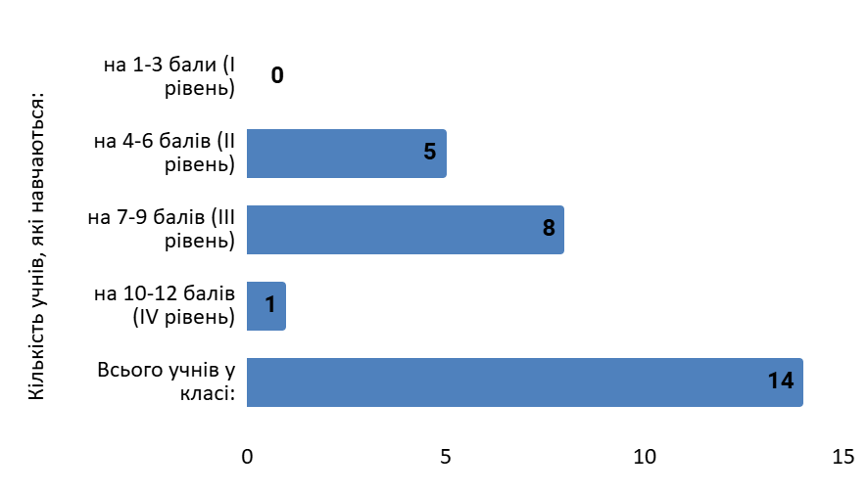
Моніторинг успішності учнів 9 класу за 2024-2025 н.р
Кількість учнів, які навчаються: |  | %
на 1-3 бали (І рівень) | 0 | 0%
на 4-6 балів (ІІ рівень) | 5 | 36%
на 7-9 балів (ІІІ рівень) | 8 | 57%
на 10-12 балів (ІV рівень) | 1 | 7%
Всього учнів у класі: | 14 | 100%
Предмет | І семестр
Трудове навчання | 9,7
Фізична культура | 9
Мистецтво | 8,7
Основи здоров’я | 8
Українська література | 7
Зарубіжна література | 6,8
Німецька мова | 6,6
Інформатика | 6,6
Всесвітня історія | 6,5
Біологія | 6,4
Історія України | 6,2
Українська мова | 6,1
Англійська мова | 6
Геометрія | 6
Правознавство | 6
Географія | 5,8
Фізика | 5,7
Алгебра | 5,6
Хімія | 5
Середній бал по класу | 6,7
Коефіцієнт якостізнань | 68,7%
Відмінники | -
Учні з початковим рівнем | -

Slide 8
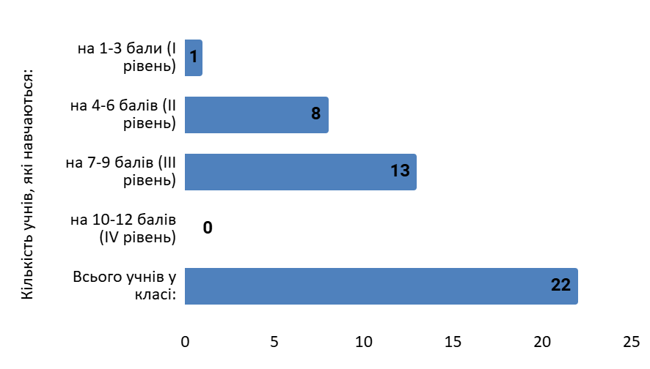
Моніторинг успішності учнів 10 класу за 2024-2025 н.р
Кількість учнів, які навчаються: |  |  | %
на 1-3 бали (І рівень) |  | 1 | 5%
на 4-6 балів (ІІ рівень) |  | 8 | 36%
на 7-9 балів (ІІІ рівень) |  | 13 | 59%
на 10-12 балів (ІV рівень) |  | 0 | 0%
Всього учнів у класі: |  | 22 | 100%
Предмет | Ісеместр
ЗахистУкраїни | 9,3
Фізична культура | 8,6
Громадянськаосвіта | 8,4
Інформатика | 8,1
Всесвітня історія | 7,8
Фінансоваграмотність | 7,2
Українська література | 7,1
Зарубіжна література | 7,1
Українська мова | 6,9
Англійська мова | 6,8
Історія України | 6,8
Геометрія | 6,8
Біологія | 6,8
Фізика | 6,8
Німецька мова | 6,5
Географія | 6,4
Алгебра | 6,3
Хімія | 5,9
Середній бал по класу | 7,2
Коефіцієнт якостізнань | 61,5
Відмінники | -
Учні з початковим рівнем | -

Slide 9
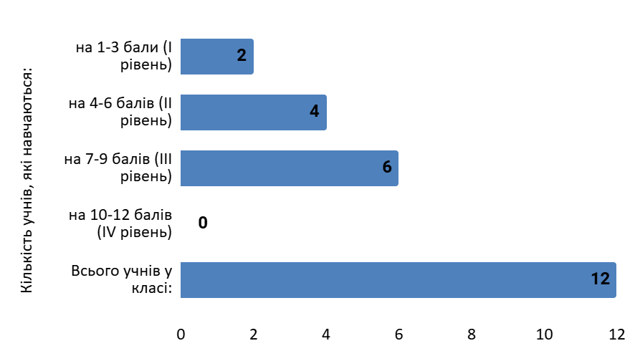
Моніторинг успішності учнів 11 класу за 2024-2025 н.р
Кількість учнів, які навчаються: |  |  | %
на 1-3 бали (І рівень) |  | 2 | 17%
на 4-6 балів (ІІ рівень) |  | 4 | 33%
на 7-9 балів (ІІІ рівень) |  | 6 | 50%
на 10-12 балів (ІV рівень) |  | 0 | 0%
Всього учнів у класі: |  | 12 | 100%

Slide 10
Порівняльний аналіз коефіцієнту якісного показника знань у 2023/2024 та 2024/2025 н.р.
Клас | Якісний показник у 2023-2024 н.р. | Якісний показник у 2024-2025 н.р. | Показник відсотка
5 клас |  | 89,6%
6 клас | 65% | 70,6% | +5,6%
7 клас | 64,3% | 55,5% | -8,8%
8 клас | 56,5% | 54,5% | -2%
9 клас | 66,6% | 64,2% | -2,4%
10 клас | 42,9% | 59% | +16,1%
11 клас | 61,5% | 50% | -11,5%

Slide 11
Рейтингова таблиця успішності здобувачів освіти у 2025/2026 н.р. (відповідно якісного показника знань)

Slide 12
Порівняльний аналіз успішності здобувачів освіти у 2023/2024 та 2024/2025 н.р.

